Slide 1
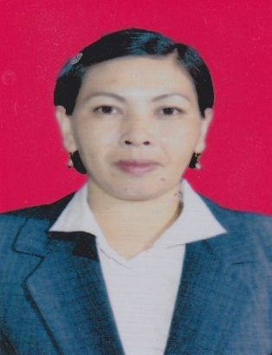
EPISODE MERDEKA BELAJAR dan program guru penggerak
PERTEMUAN RUTIN APSI BARTIM
28 OKTOBER 2021
Oleh :
NUR SOFIANINGTYAS, M.Pd

Slide 2
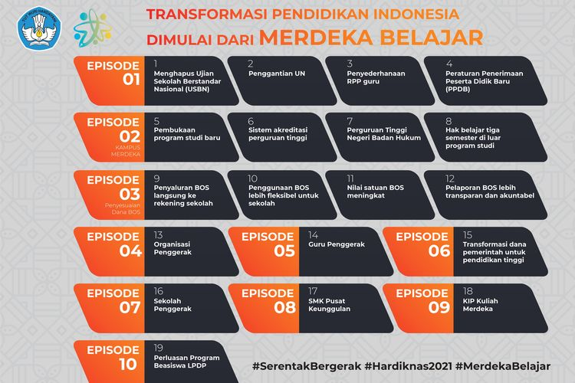

Slide 3

4 Terobosan pokok kebijakan, Mendikbud:
Menghapus Ujian Sekolah
Berstandar Nasional (USBN)
01
Mengganti Ujian Nasional (UN) menjadi Asesmen Nasional (AN).
02
03
Penyederhanaan RPP Guru.
Adaptasi Penerimaan Peserta Didik Baru (PPBD) 2020
04
1

Slide 4

“Kampus Merdeka”
Mempermudah pembukaan program studi baru.
01
Sistem akreditasi perguruan tinggi dipermudah.
02
Mempermudah Perguruan Tinggi untuk menjadi PTN Berbadan Hukum
03
04
Hak mahasiswa untuk belajar tiga semester di luar program studi
2

Slide 5
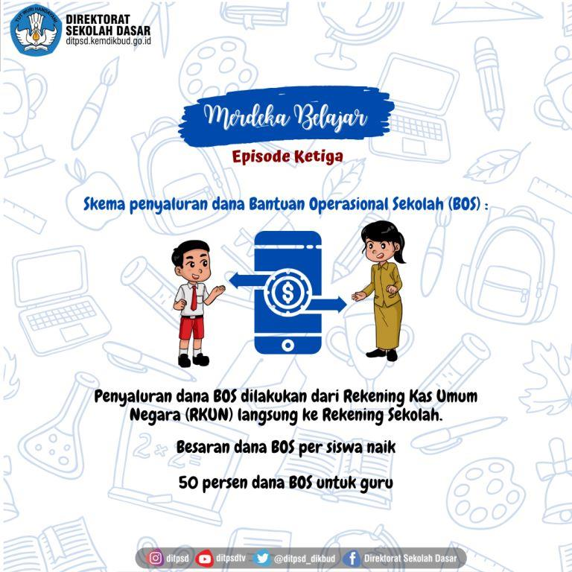
“Penyesuaian Kebijakan Dana BOS”
Penyaluran Dana BOS langsung ke rekening sekolah
01
Penggunaan Dana BOS lebih fleksibel untuk sekolah
02
Nilai satuan Dana BOS meningkat.
03
04
Pelaporan Dana BOS lebih transparan dan akuntabel
3

Slide 6


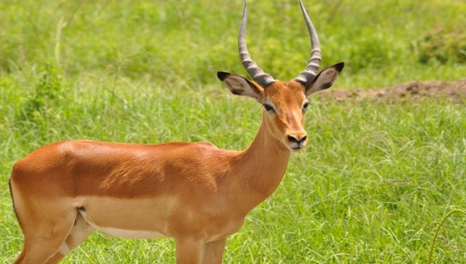

“Program Organisasi Penggerak”
Ada 3 Kategori :
Gajah
 | Organisasi yang sudah berjalan lebih dari 3 th dan sudah ada outputnya
Kijang
 | Organisasi yang masih baru berkembang , namun memiliki ide-ide menarik
Macan
 | Organisasi yang masih berkembang dan memiliki perencanaan yang baik
.
4

Slide 7

Fokus pada pedagogie, berorientasi pada murid dan pengembangan holistik.
Pelatihan menitikberatkan pada kepemimpinan instruksional, melalui metode on the job coaching, pendekatan formatif dan berbasis pengembangan, serta kolaboratif dgn pendekatan sekolah secara keseluruhan.
Guru-guru penggerak akan diidentifikasi dan dilatih untuk
menjadi calon-calon Kepala Sekolah pengawas dan pengajar guru dimasa depan.
.
5

Slide 8
Program Pendidikan Guru Penggerak
Pendidikan Guru Penggerak adalah program pendidikan kepemimpinan bagi guru untuk menjadi pemimpin pembelajaran.
Kegiatannya pelatihan daring, lokakarya, konferensi, dan pendampingan selama 9 bulan bagi calon Guru Penggerak.
Selama program, guru tetap menjalankan tugas mengajarnya sebagai guru. Peserta Guru dan kepala sekolah penggerak terpilih/lulus seleksi disebut Peserta Pendidikan Guru Penggerak (angkatan 1: TK,SD,SMP,dan SMA. Peserta ini disebut juga sebagai Calon Guru Penggerak (CGP)
Pendamping/Pengajar Praktik Memberikan pendampingan kepada peserta pelatihan baik saat pelatihan maupun pasca pelatihan, berbagi praktik baik, memberikan umpan balik, memfasilitasi proses refleksi dan rencana tindak lanjut untuk peserta.
Fasilitator Mencatat perkembangan peserta selama pelatihan dan pendampingan, mengumpulkan tugas dan memberi umpan balik kepada peserta, memberikan motivasi dan membantu peserta dalam menjalankan perannya, memberikan umpan balik kepada instruktur untuk perbaikan sesi serta membangun refleksi kepada peserta.
.

Slide 9
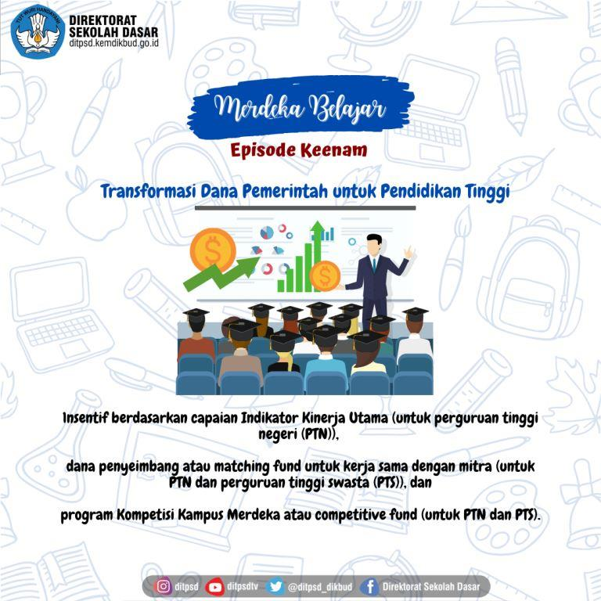
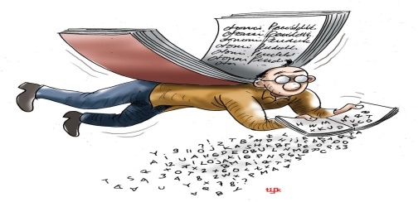
“Transformasi Dana Pemerintah untuk PT”
3 terobosan
mendorong
Insentif berdasarkan capaian Indikator Kinerja Utama (IKU) - PTN
universitas untuk mencari mitra di lautan
terbuka
Dana penyeimbang / macthing fund untuk kerjasama dengan mitra – PTN/PTS
universitas mengundang praktisi untuk mengajar
mahasiswa dan dosen keluar dari kampus
Program Kompetisi Kampus Merdeka / competetif fund - PTN/PTS
riset yang bisa diterapkan dan bermanfaat untuk masyarakat
6

Slide 10


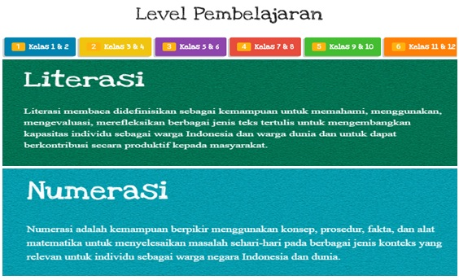




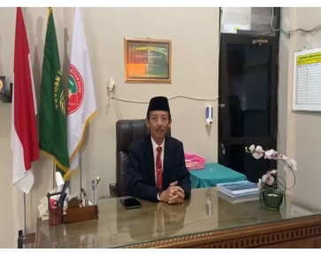
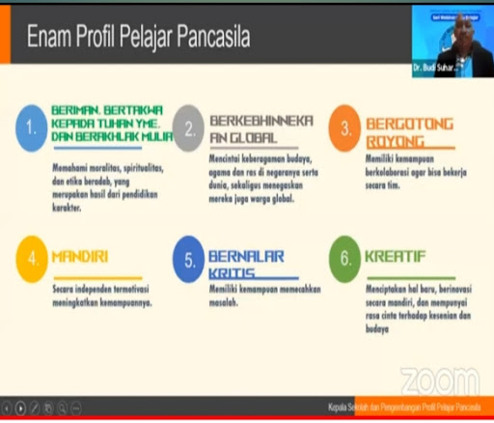
Text Here
Siswa
Guru
Learning Environment
Pedagogical Practice
Character Development
School Connectedness
7
Kepala Sekolah

Slide 11
Text Here
Ada empat ciri utama dari Sekolah Penggerak:
Memiliki kepala sekolah yang memahami betul proses pembelajaran siswa dan mampu mengembangkan kemampuan guru-guru.
Memiliki guru-guru yang berpihak kepada siswa,
Siswa yang punya profil berakhlak mulia, mandiri, bernalar kritis, kreatif, gotong royong, kebhinekaan global
Memiliki komunitas di sekitar sekolah yang mendukung proses pendidikan di dalam kelas. Mulai dari orangtua tokoh masyarakat pemerintah setempat yang mendukung kualitas belajar siswa

Slide 12
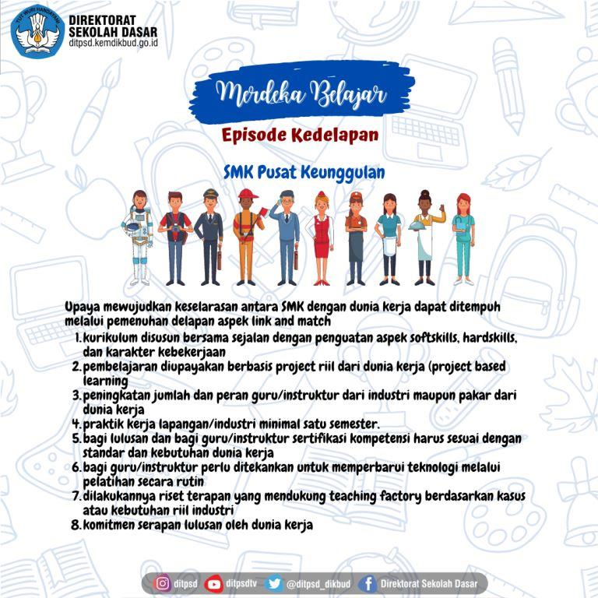
“SMK Pusat Keunggulan”
8 aspek “link and match”
Kurikulum
Sertifikasi kompetensi
Project base learning
.
Pelatihan
Guru dan instruktur
Teaching Factory
Praktik kerja
Serapan lulusan
.
8

Slide 13
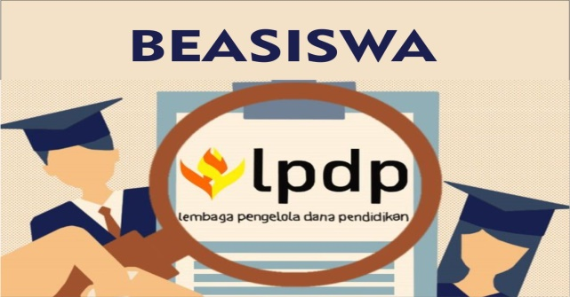

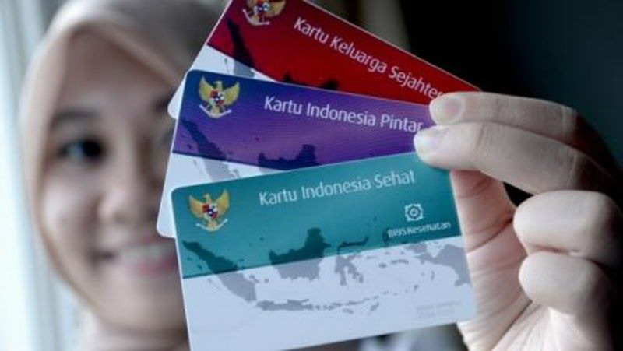
“Perluasan Program Beasiswa
Lembaga Pengelola Dana Pendidikan”
“KIP Kuliah Merdeka”
9+10

Slide 14

11

Slide 15
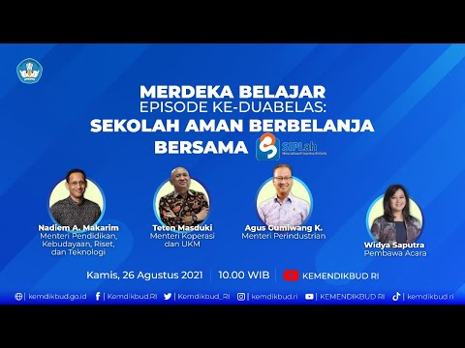


Sistem Informasi Pengadaan Sekolah
(SIPLah) hadir untuk mendukung
Pengadaan Barang dan Jasa (PBJ)
secara daring yang dananya bersumber dari Bantuan Operasional Sekolah (BOS)
12
Menghadirkan kanal Indonesiana TV
bertujuan untuk mewadahi,
mengintegrasikan, dan mempromosikan karya dan ekspresi budaya masyarakat
Indonesia
13
12+13

